Slide 1
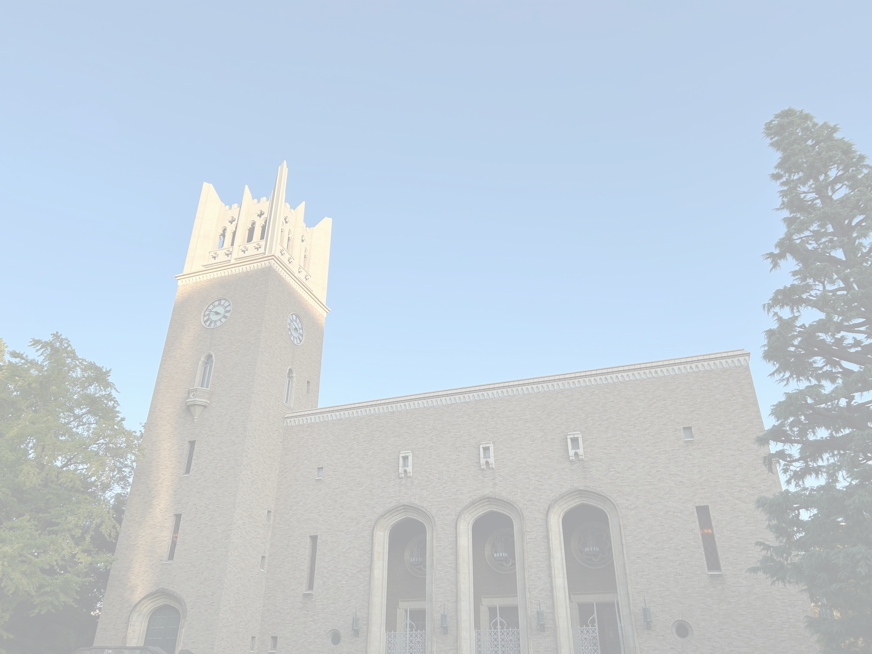



Texas A&M University Turbomachinery Laboratory（TEES）によるワークショップ形式のセミナー

Slide 2
【開催日時・場所】
日時： 2026年2月26日（木）– 27日（金）
場所： 早稲田大学・西早稲田キャンパス63号館 2階 201、202教室
【主催】
・Texas A&M Engineering Experiment Station (TEES)
・Turbomachinery Laboratory, Texas A&M University
・ターボ機械協会
【登録費用】（消費税込み）
i. 特別会員・一般 132,000 円
ii. 教育機関・国立研究機関 44,000 円
iii. 学生 6,600 円
iV .スポンサー登録 110,000 円
※ 2日間の受講、講習資料、ランチ、レセプション、コーヒーを含む
（学生の方でレセプションに参加の方は別途7,700円（税込み）を頂きます）
※ スポンサー登録いただけるとポスター・カタログ・パンフレット等を展示させていただきます。
ポスター展示コーナーパネル説明員1名の方のセミナー聴講は無料です。
また、他1名の方のセミナー聴講料を44,000 円（税込み）とさせていただきます。

Slide 3
【対象者】
このワークショップは、遠心圧縮機、軸流圧縮機、ガスタービン、蒸気タービンなどのターボ機械に関するより詳細かつ実践的な知識を習得したいエンジニアを対象としています。ターボ機械の空気力学、熱力学、ロータダイナミクスの理論的基礎を詳細にカバーするとともに、インペラやブレードの設計、シール、ベアリングなどの機械的側面といった重要なトピックにも触れます。また、プロセス制御、機械制御、サージ制御についても詳しく説明します。さらに、超臨界CO₂アプリケーションに重点を置いたターボ機械のアプリケーションについても説明します。（初心者から熟練者まで幅広く参加可能）
【参加メリット】
・ターボ機械の空力・熱力学・回転機械の包括的理解
・超臨界 CO₂、 水素、 低温流れなど最新アプリケーションへの知見
・高度な設計実務に直結する講義（ロータダイナミクス、 シール、 ベアリング等）
・国内外の研究者・企業技術者との交流機会
・Texas A&M Turbomachinery Laboratory の教育プログラムを日本で受講できる唯一
の機会

Slide 4
【プログラム概要】
Day 1: Turbo Track (201教室) 9:00~17:35
主に ターボ機械の基礎〜応用 を網羅するセッション
Day 1: Hydro Track (202教室) 8:30~17:55
主に ポンプ・ターボポンプ・キャビテーション・低温流れ
Day 1: レセプション18:30~21:00
Day 2: Combined Track（201教室） 8:30~17:45
主に ターボ機械共通の応用課題を深掘り
詳細は次ページ以降をご覧ください。

Slide 5
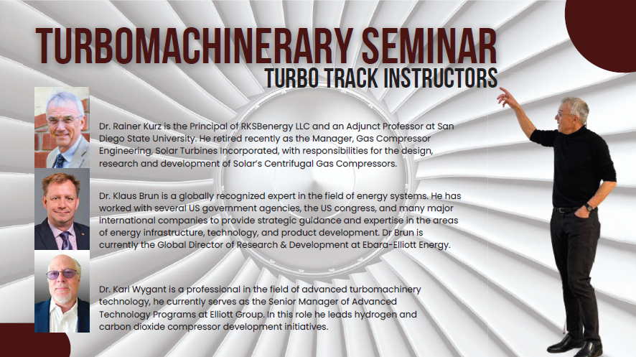
【講師の皆様のご紹介】

Slide 6
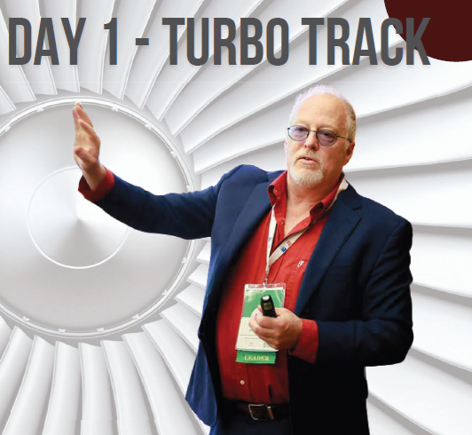
Time Schedule
0900 – Welcome and Introduction
0915 – Overview of Machinery
What is a Turbomachine
Gas Turbines
Steam Turbines and Expanders
Centrifugal and Axial Gas Compressors
Components
11 00 – Break
11 10 – Thermodynamics of Gas Compression
Real and Ideal gases
Pressure-Temperature and Volume
Enthalpy and Entropy
Mollier Diagram
Gas Mixtures
Gas Phase, Dense Phase, and Supercritical Compression
12 10 – Lunch
1250 - Exhibition
1320 – Thermodynamics of Heat Engines
Brayton Cycle
Bottoming Cycles
Component interaction
Sample Calculation
1415 – Turbomachinery Aerodynamics
Eulers Law
Bernoullie’s Law
Axial Turbomachinery
Centrifugal Turbomachinery
Component Interaction
1545 – Break
1555 –Rotordynamics for Turbomachinery
Basics
Lateral Rotordynamic Analysis
Bearing Types and Limits
Design for API Applications
Measurement
Case Studies
1735 – Q&A and Wrap-up
1815 – Adjourn

Slide 7
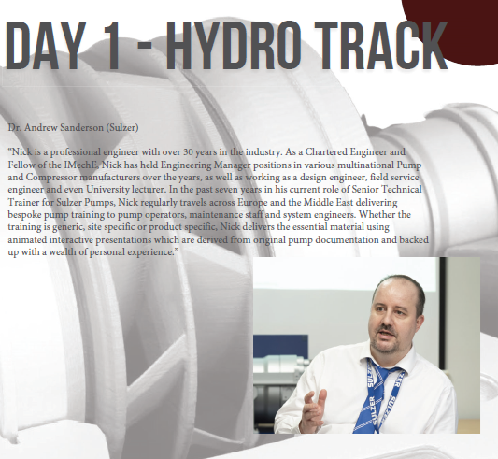
Time Schedule
0830 – Welcome and Intro
0845 – Internal flows and performance of Turbopump
Hydrodynamics of Pump
Internal Flow and Performance
Hydro Design
1010 – Break
1020 Improvement of Pump Performance
Improvement of Efficiency
Control of Total Head
Improvement of Positive Slope of Q-H
1120 – improvement of Reliability
Flow Instability
Countermeasure of Flow Instability
Flow-induced vibration
Improvement of Fluid Exciting Force
1220 – Lunch
1250 – Exhibition
1320 – Cavitation of Pump
Cavitation Performance of Pump
Prediction of cavitation performance
Countermeasure of cavitation performance
Cavitation erosion
1520 – Break
1530 – Cryogenic Flow Pump
Characteristics of Cryogenic Flow
Test Facility
Measurement of Cryogenic Flow
Pump Performance
Thermal Effect of Cavitation
1700– Q&A and Wrap-up
1740 – Adjourn

Slide 8
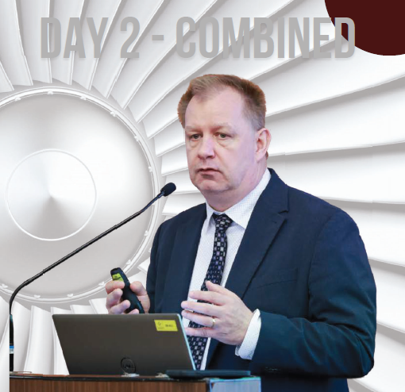
Time Schedule
0830 – Welcome and Recap
0845 – Impeller and Blade Design
Fundamentals
Static Stress, Low Cycle Fatigue, and Structural Limits
Campbell and Interference (SAFE) Diagrams
Mistuning
Manufacturing Considerations
Fatigue Analysis and Goodman Diagrams
0930 – Turbomachinery Seals
Annular Seals
Labyrinth Seals
Damper Seals
Brush Seals
Dry Gas Seals
1000 – Control Concepts for Turbomachinery Trains
Process Control
Surge Control
Control Elements
1100 – Break
1120 – Turbomachinery Select Applications
Oil & Gas
Power Generation
1230 – Lunch & Exhibition
1345 - Supercritical CO2 Applications
Introduction to sCO2 Power Cycles
sCO2 Turbomachinery Characteristics
Rotordynamics
Near-Dome Operation
Pressure/Thermal Containment
Types of Turbomachinery
1545 - Break
1600 - Fluid Film Bearings for Turbomachinery
ElastoHydrodynamics
Thermal Influences
Types (Fixed Geometry and Tilting Pad Journal Bearings)
Static and Dynamic Coefficients
1700 – Q&A and Wrap-up
1745 – Adjourn

Slide 9
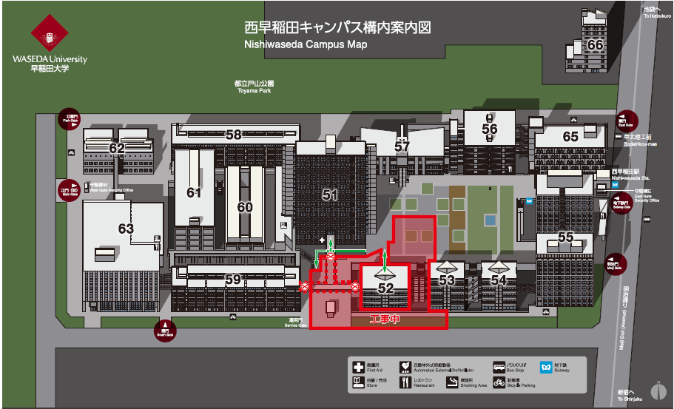
セミナー会場
レセプション会場

Slide 10
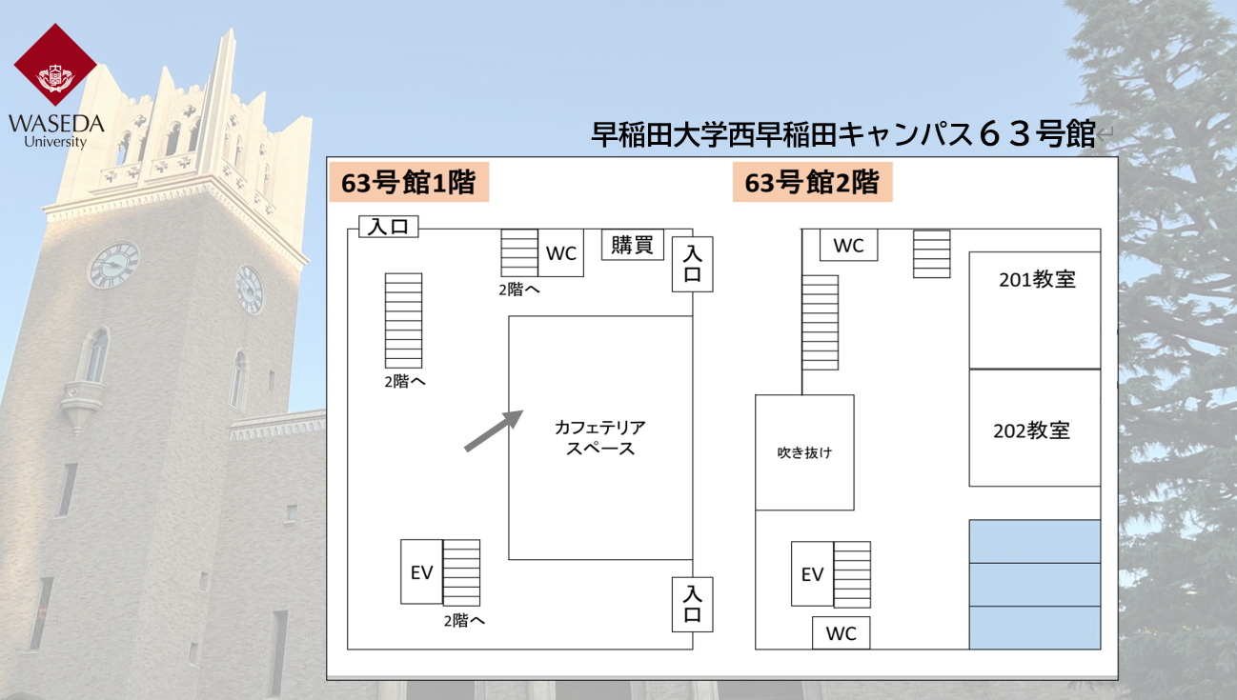
SEMINAR VENUE
セミナー会場
2/26-2/27
展示会場
2/26-2/27
201教室の半分を展示会場とします
セミナー会場
2/26
レセプション会場
2/26
18:30～

